Slide 1
Audit Carrefour
Magasin: Mourouj 1
Dr Raja Bouhalfaya
27 Mars 2018

Slide 2
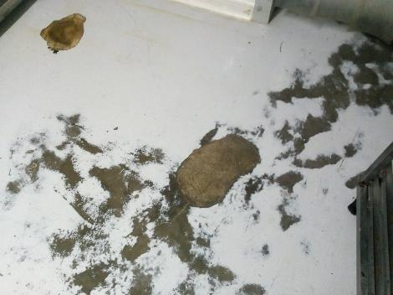
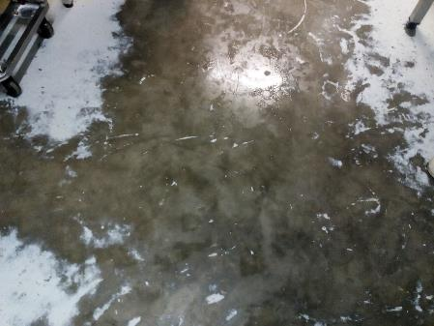
Labo. Boucherie: Le revêtement du sol était fortement écaillé.

Slide 3
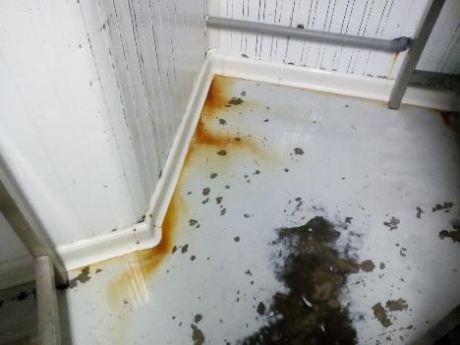
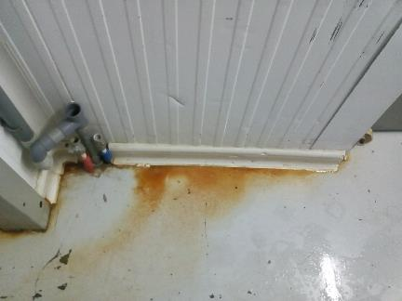
Labo. Boucherie: Stagnation d’eau suite à une infiltration à travers les jointures non étanches. Développement de rouilles à ce niveau.

Slide 4
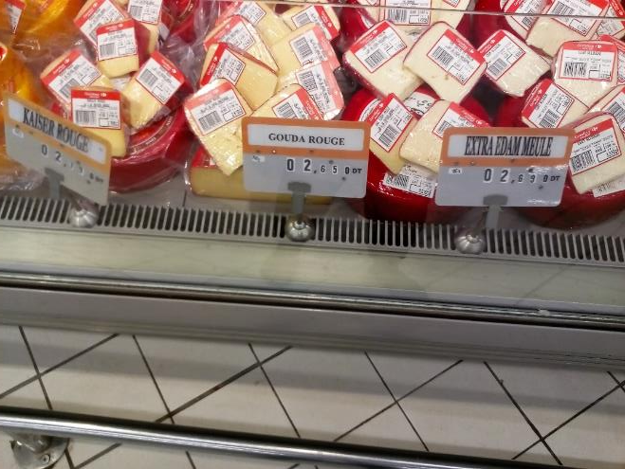
Charcuterie/Fromage: Les piques prix étaient entreposés sur les grilles d’aération.

Slide 5
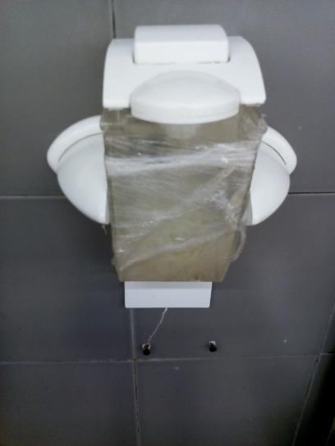
Charcuterie/Fromage: Le distributeur de savon liquide était non fonctionnel. Utilisation d’un flacon pour déverser le savon.

Slide 6
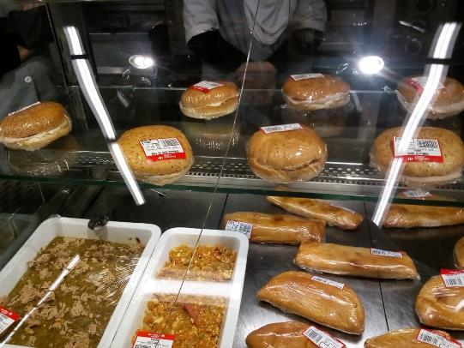
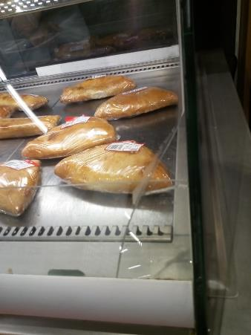
Stand Traiteur: La vitre du meuble d’exposition présentait de multiples fissures. Risque de bris de verres.

Slide 7
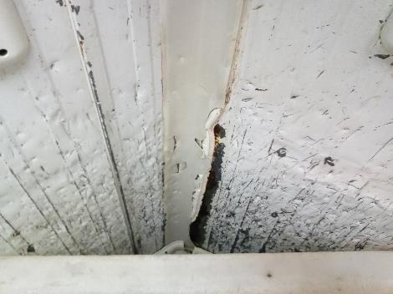
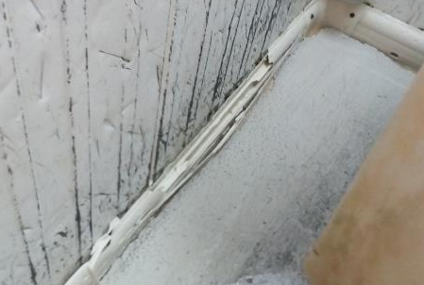
CF Poissonnerie: Les jointures étaient abimées à plusieurs niveaux.

Slide 8
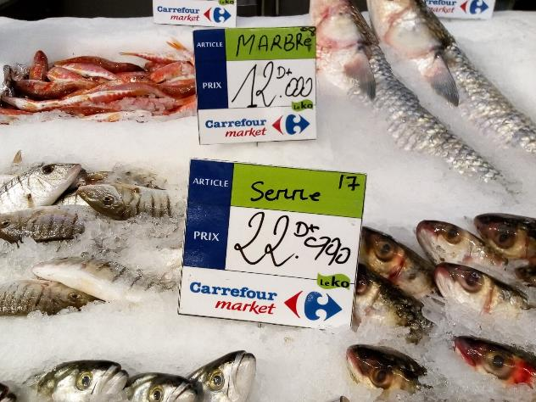
Etal Poissonnerie: Le balisage des poissons exposés était seulement en langue française. La langue arabe est l’une des langues de l’étiquetage .

Slide 9
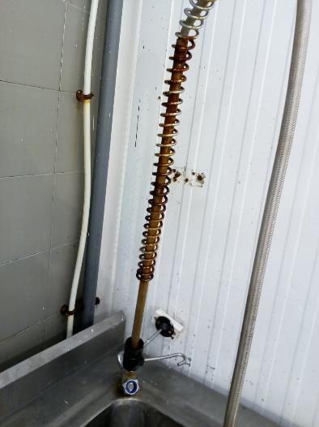
Stand Poissonnerie: Le tuyau de la douchette était rouillé et non correctement fixé.

Slide 10
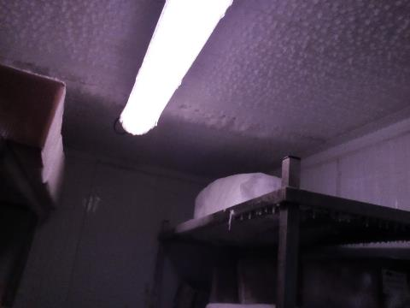
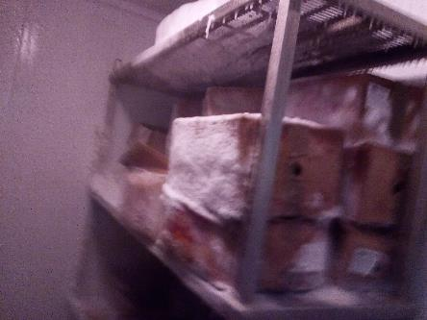
CF Négative Poissonnerie: Présence d’une quantité importante de givre : plafond, tube néon ,étagères et cartons.

Slide 11
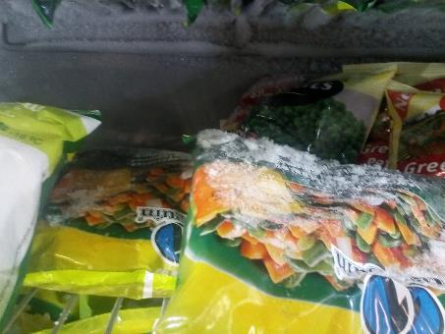
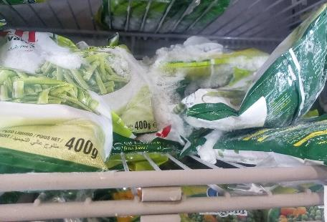
Meuble des produits surgelés: Présence d’une quantité importante de givre.

Slide 12
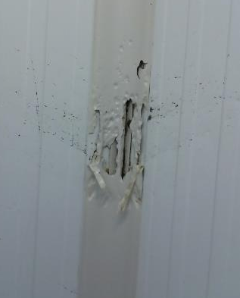
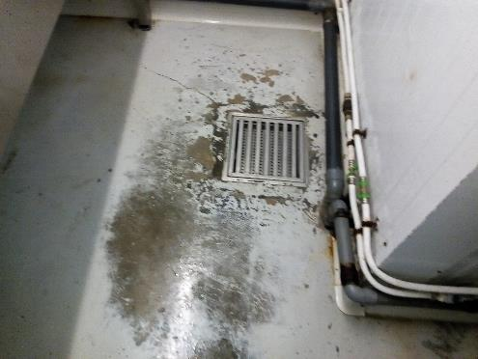
Labo. Traiteur: Le revêtement du sol était écaillé. Jointures abîmées.

Slide 13
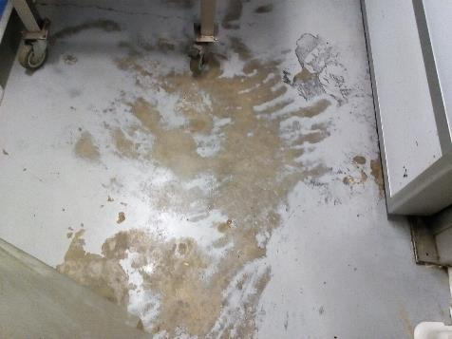
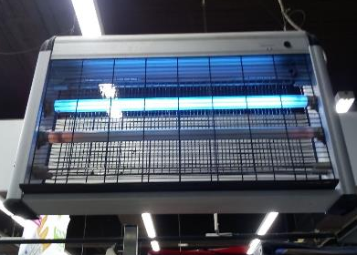
Boul/pat: Le revêtement du sol était écaillé . L’un des tubes du DEIV était non fonctionnel.

Slide 14
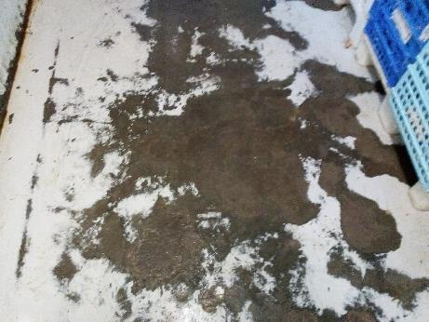
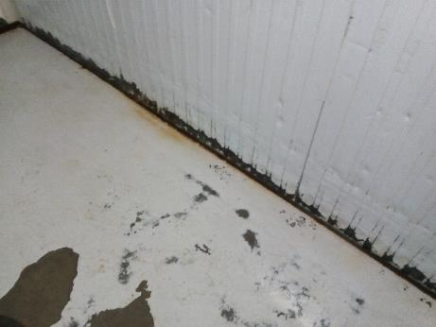
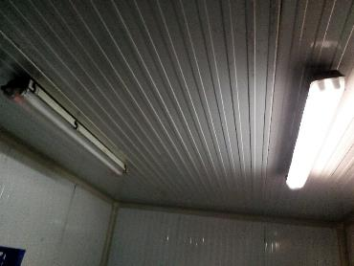
CF PLS: Le revêtement du sol était abîmé à plusieurs niveaux . Les jointures étaient démontées. Et l’un des tubes néons était non fonctionnel.

Slide 15
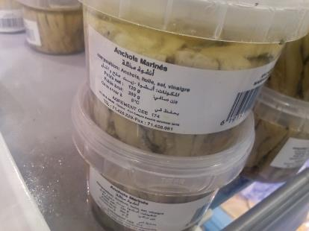
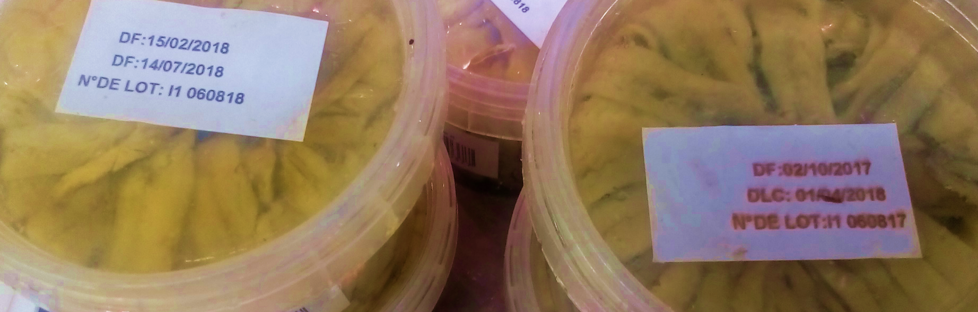
Stand LS Poissonnerie: certaines étiquettes de quelques pots d’anchois marinés présentaient 2 DF et pas de DLC.

